Slide 1
APP進度報告
2022.08.10

Slide 2

底部功能表
每一頁都可以互連

Slide 3
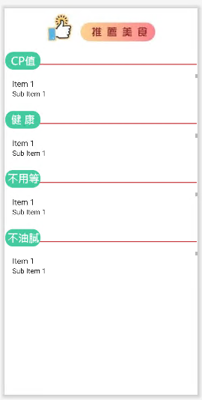
首頁
還在試用ListView或GridView來寫比較好

Slide 4
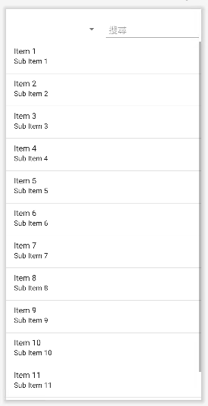
搜尋
spinner碰到困難

Slide 5
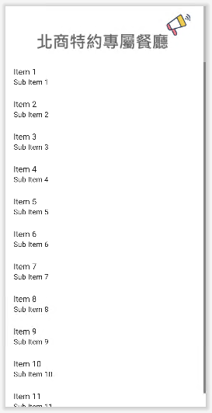
北商特約
大致完成，剩下連資料庫

Slide 6
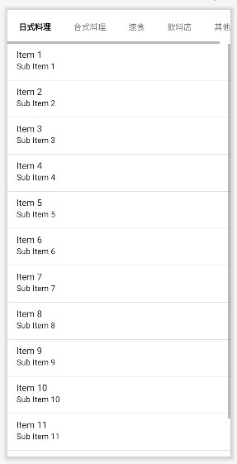
收藏
上排可滑動、點擊

Slide 7
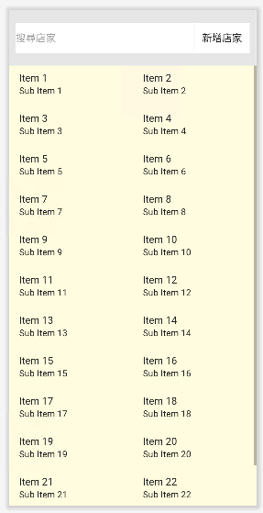
討論區
還在試用ListView或GridView來寫比較好

Slide 8
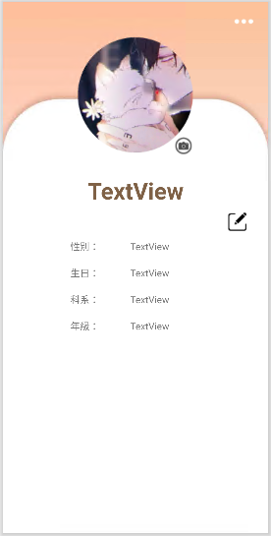
我的帳號
就…目前長這樣

Slide 9
